Slide 1
La reapertura de las escuelas en América Latina Los desafíos que dejó el 2020
Taller Virtual Regional - 8 de Abril de 2021

Slide 2
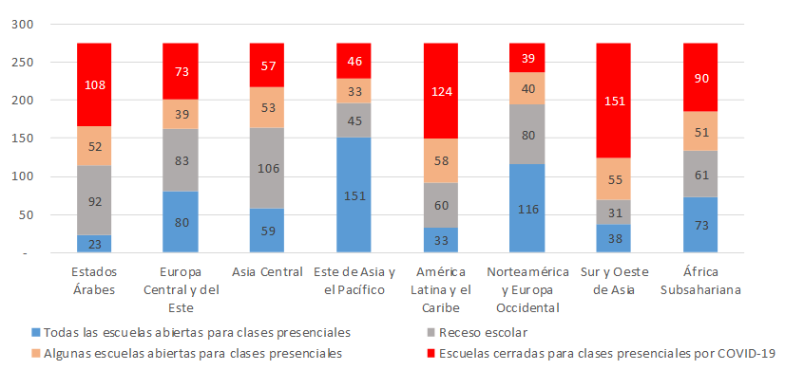
Apertura de escuelas en 2020: días corridos entre abril y diciembre
Fuente: Procesamientos propios con base en UNESCO, seguimiento mundial de los cierres de escuelas

Slide 3
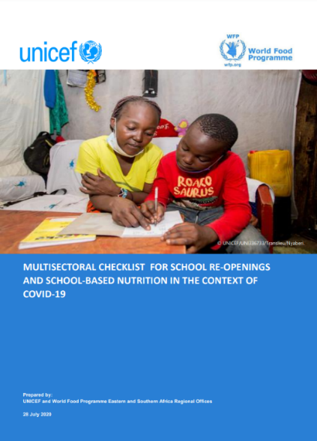
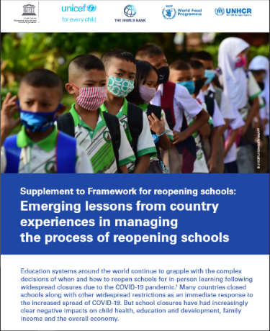
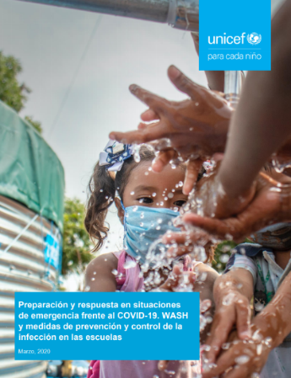
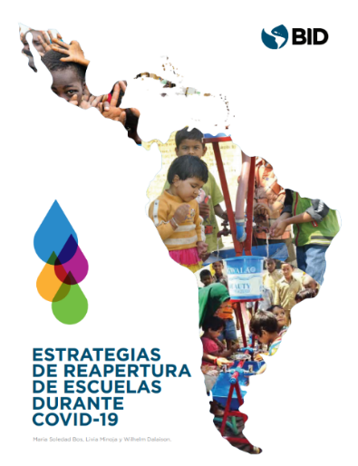
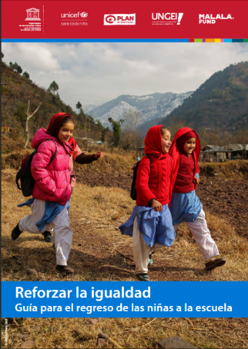
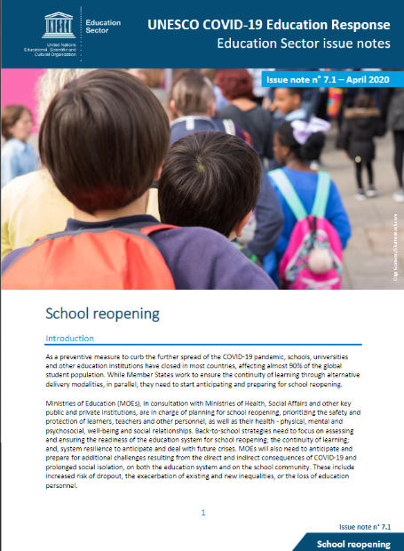
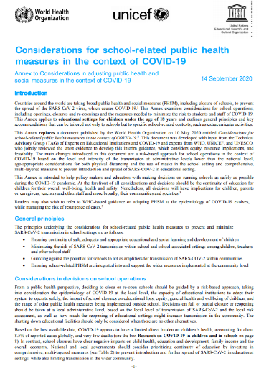
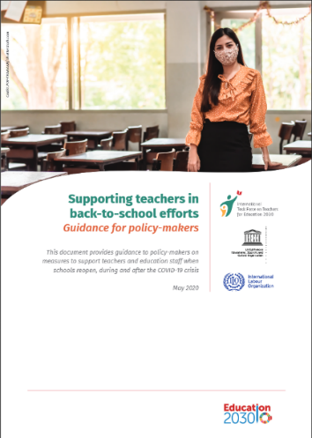
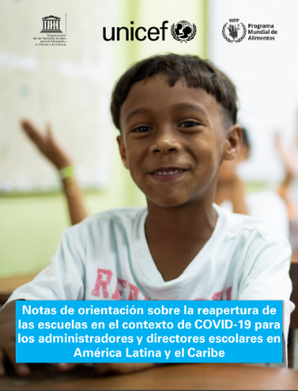
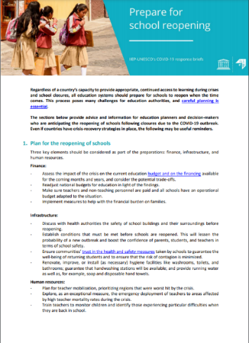
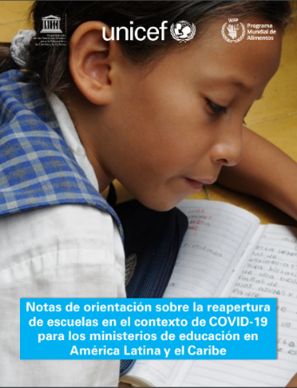
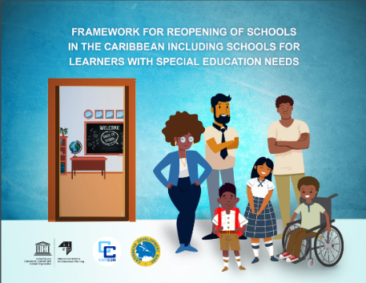
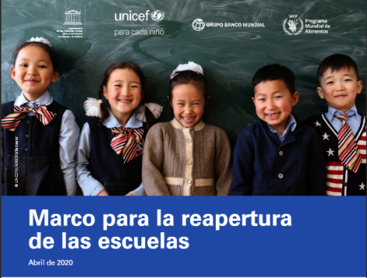
Las recomendaciones internacionales para la reapertura de las escuelas

Slide 4
Documento UNESCO-BID: marco de análisis
Docentes
Educación
remota
Escuelas
seguras
Información
Financiamiento

Slide 5
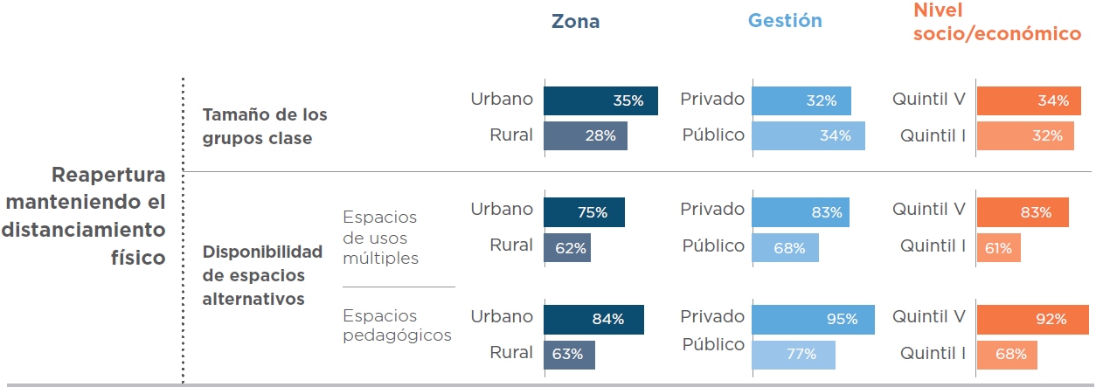
Escuelas seguras (infraestructura escolar, acceso al agua y saneamiento)
Fuente: OREALC/UNESCO Santiago-BID, Reabrir las escuelas en américa latina y el caribe: claves, desafíos y dilemas para planificar el retorno seguro a las clases presenciales. 2020.

Slide 6
Acceso a TIC y conectividad
Fuente: OREALC/UNESCO Santiago-BID, Reabrir las escuelas en américa latina y el caribe: claves, desafíos y dilemas para planificar el retorno seguro a las clases presenciales. 2020.

Slide 7
La respuesta de los países
La situación es marcadamente heterogénea.
El clima de incertidumbre sobre el mediano plazo está presente en las respuestas.
El calendario escolar (momento del año en que comienza el ciclo lectivo) es la variable que más diferencias marca entre las respuestas nacionales.
Las restricciones financieras se evidencian en las acciones desplegadas.
Falta información sobre aprendizajes.

Slide 8
Muchas gracias!
Alejandro Vera
a.vera-mohorade@unesco.org
Twitter: @veramoho

